Slide 1
CHÀO MỪNG CÁC EM ĐẾN VỚI TIẾT HỌC MỚI!

Slide 3
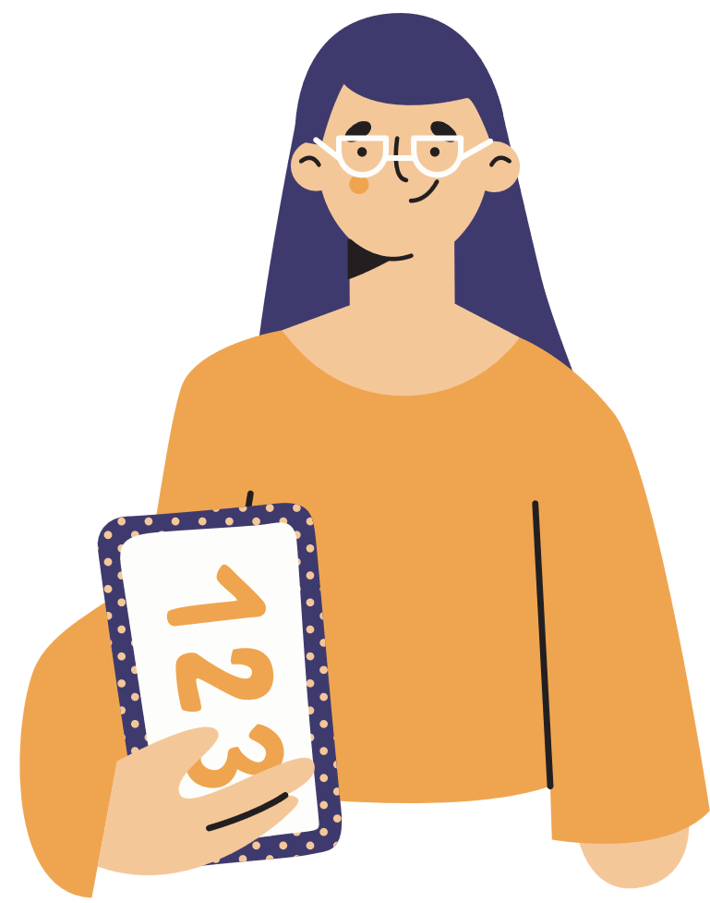
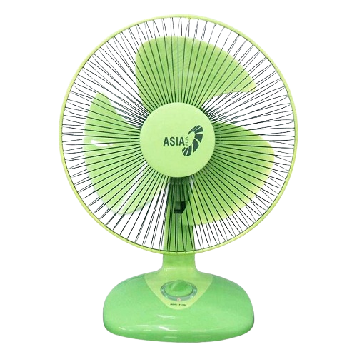
KHỞI ĐỘNG
Có cánh không biết bay
Chỉ quay như chong chóng
Làn gió xua cái nóng
Mất điện là hết quay
(Là cái gì)
Quạt điện

Slide 4
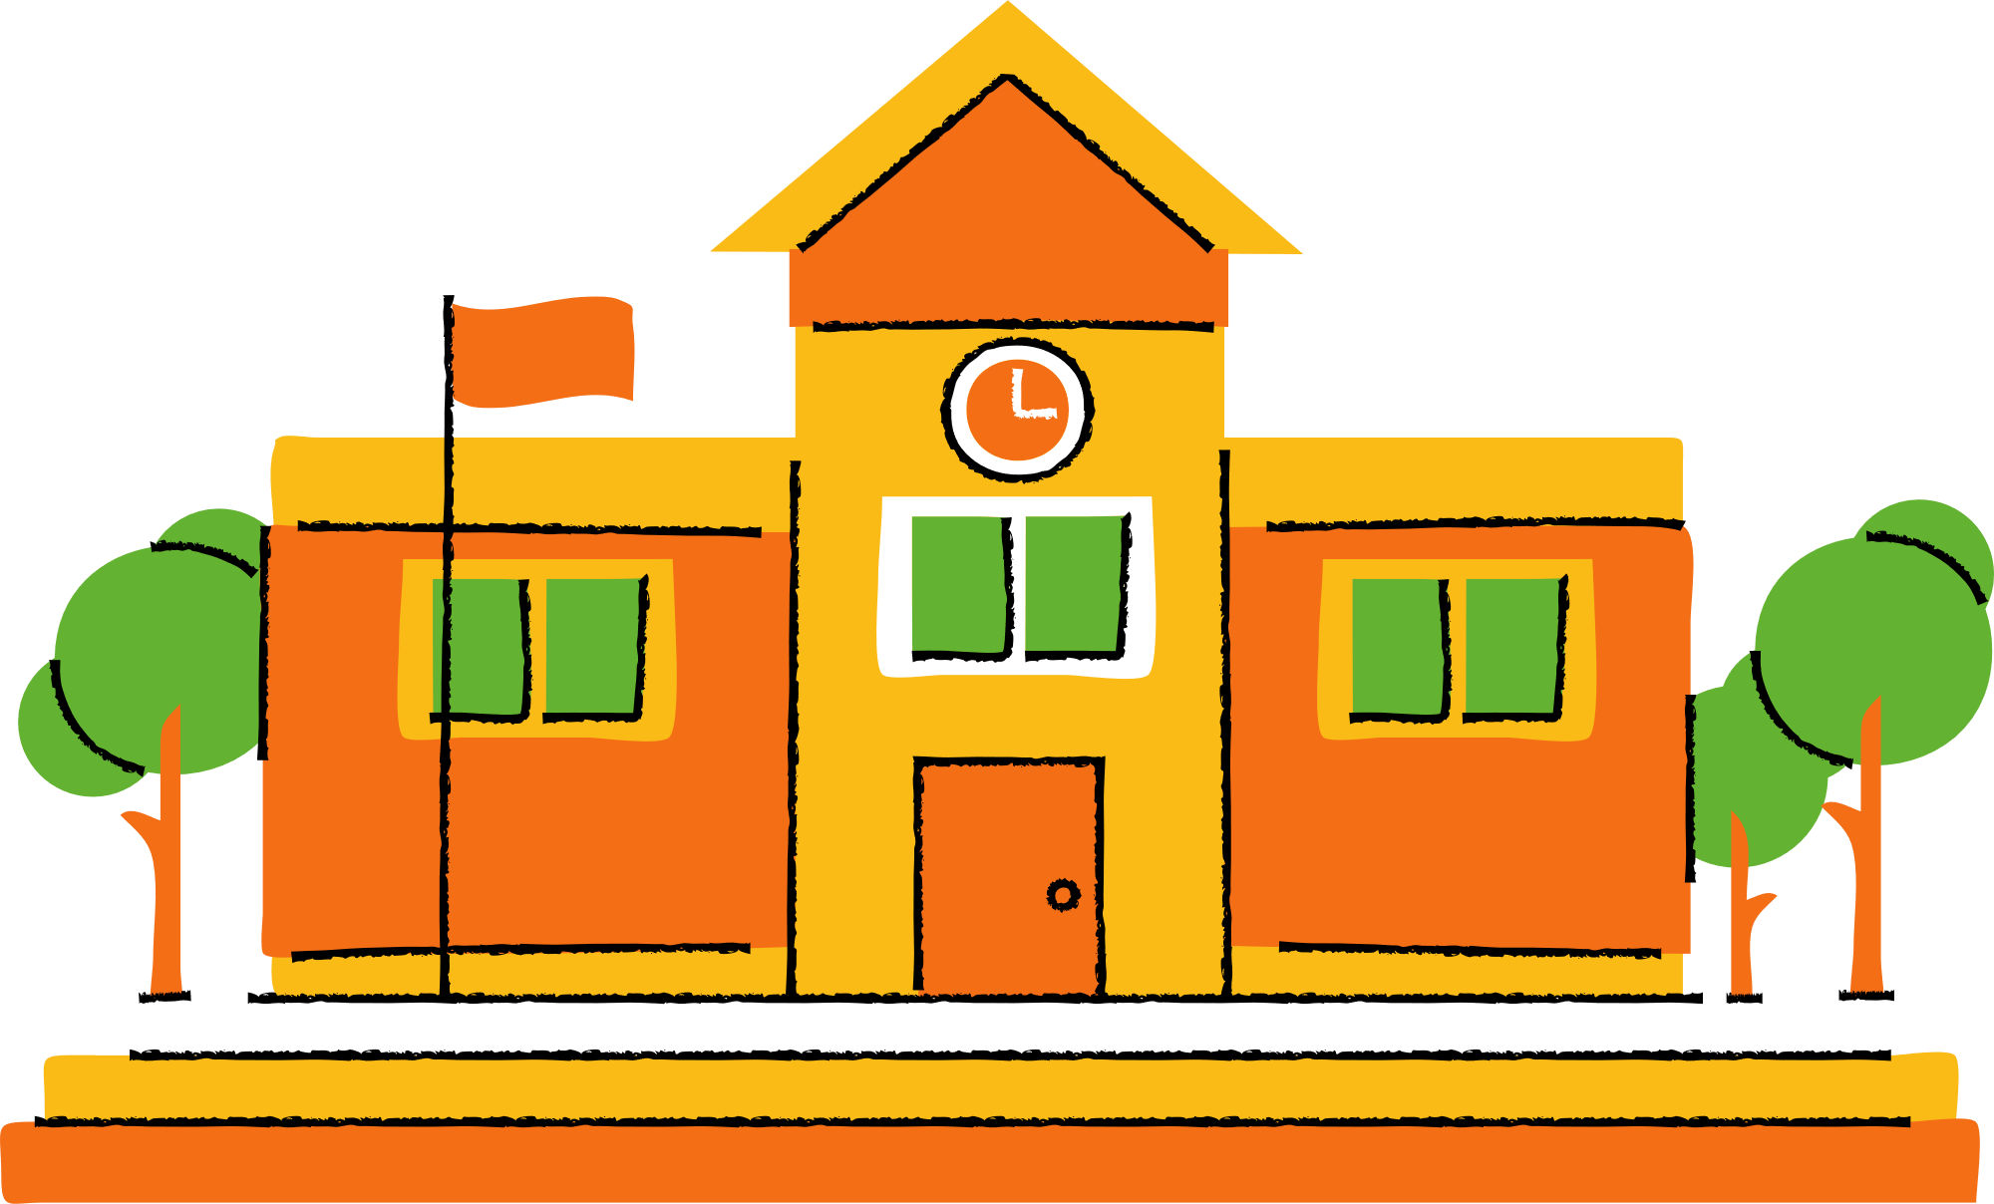
Thứ sáu ngày 21 tháng 10 năm 2022
CÔNG NGHỆ
BÀI 3: SỬ DỤNG QUẠT ĐIỆN
(tiết 1)

Slide 5
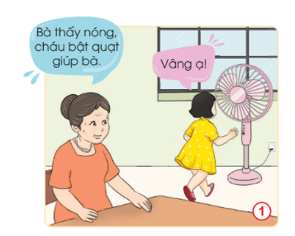
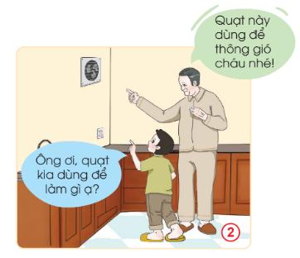
1.Tác dụng của quạt điện
Đóng vai: Tình huống 1
Đóng vai: Tình huống 2
Nêu tác dụng của quạt điện dựa vào các tình huống trên ?

Slide 6
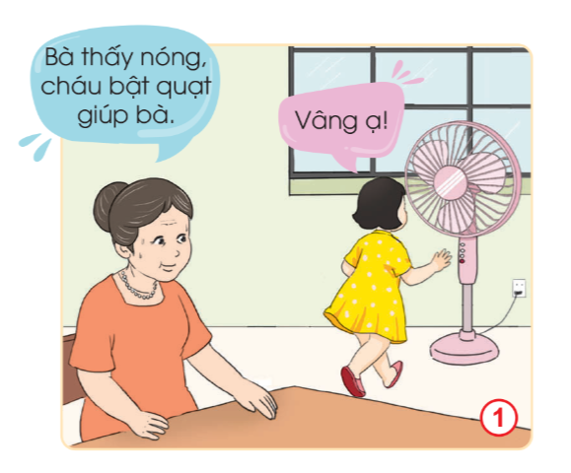
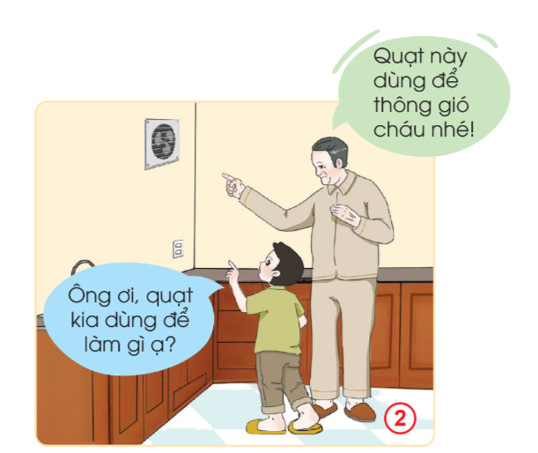
Quạt mát
Thông gió

Slide 7
Kết luận
Quạt điện có tác dụng chính là tạo gió để làm mát, ngoài ra còn có tác dụng thông gió.

Slide 8
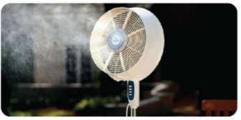
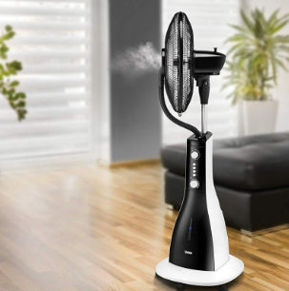
Đọc mục “Em có biết?”
Ngày nay, một số quạt điện còn được lắp thêm hệ thống phun sương để mát hơn.

Slide 9
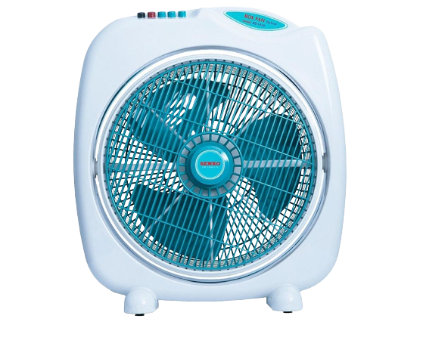
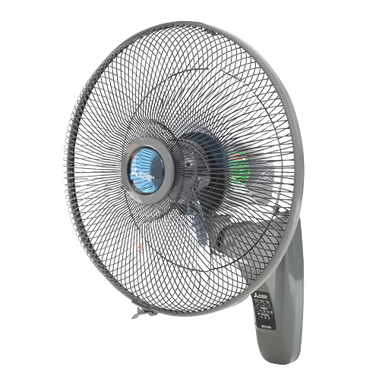
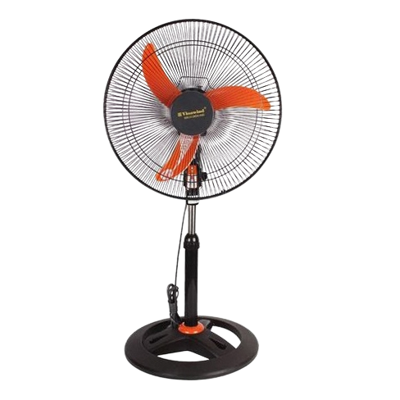
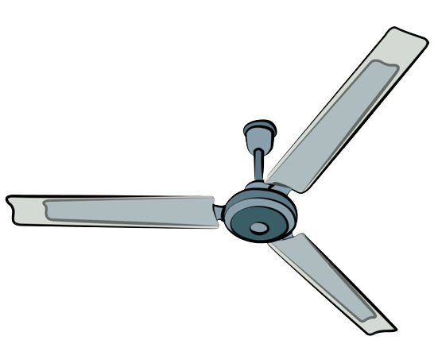
2. Một số loại quạt điện
Quan sát hình trong mục 2 trang 16 SGK, em hãy cho biết có những loại quạt điện nào?
4
Quạt hộp
2
1
Quạt để bàn
Quạt treo tường
3
5
Quạt cây
Quạt trần

Slide 10
Kết luận
Quạt điện có nhiều loại với nhiều kiểu dáng khác nhau.

Slide 11
Luyện tập
Làm việc nhóm 4
?Em hãy chia sẻ những loại quạt điện mà em biết, nêu vị trí lắp đặt của mỗi loại quạt điện trong gia đình.
Loại quạt nhà em đang sử dụng | Loại quạt nhà em chưa sử dụng
Quạt cây, quạt trần, quạt bàn
Quạt treo tường, quạt hộp

Slide 12
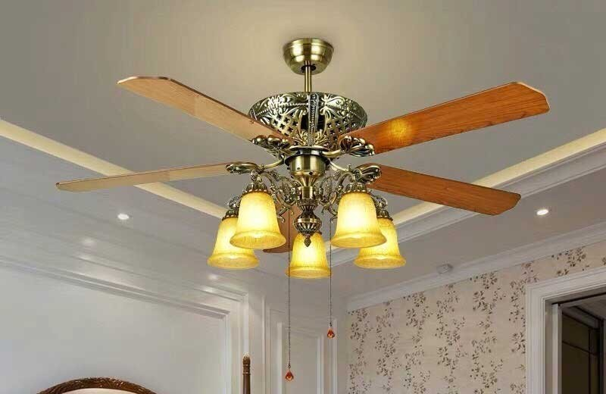
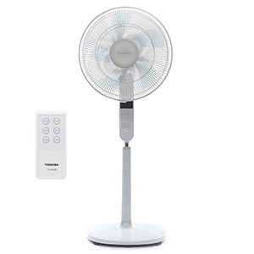
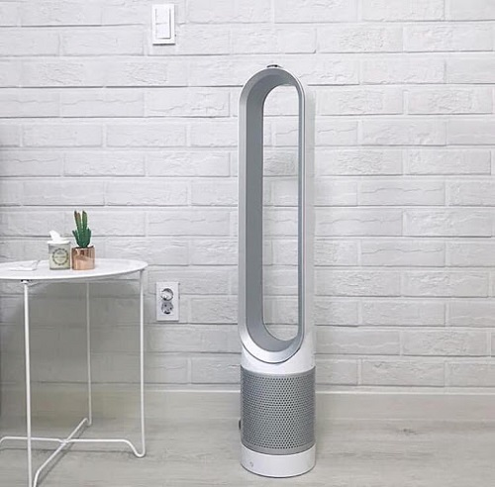
Quạt trần trang trí
Một số loại quạt khác
Quạt không cánh
Quạt điều khiển từ xa

Slide 13
Kết luận
Ngoài ra, những chiếc quạt có kiểu dáng đẹp còn được dùng trang trí cho không gian phòng khách (phòng ăn, phòng ngủ,… thêm sang trọng.

Slide 14
VẬN DỤNG
Quay tít ngày đêm chẳng nghỉ ngơi
Xua tan nóng nực giúp cho đời
Không lo mỏi cánh, mòn bi trục
Chỉ muốn bình tâm, rạng nụ cười.
Nâng giấc ngủ sâu khi dưỡng sức
Đắp bồi sinh lực lúc trời oi
Nhắc ai bảo dưỡng, tra dầu mỡ
Đừng để quạt hư bảo quạt tồi.

Slide 15
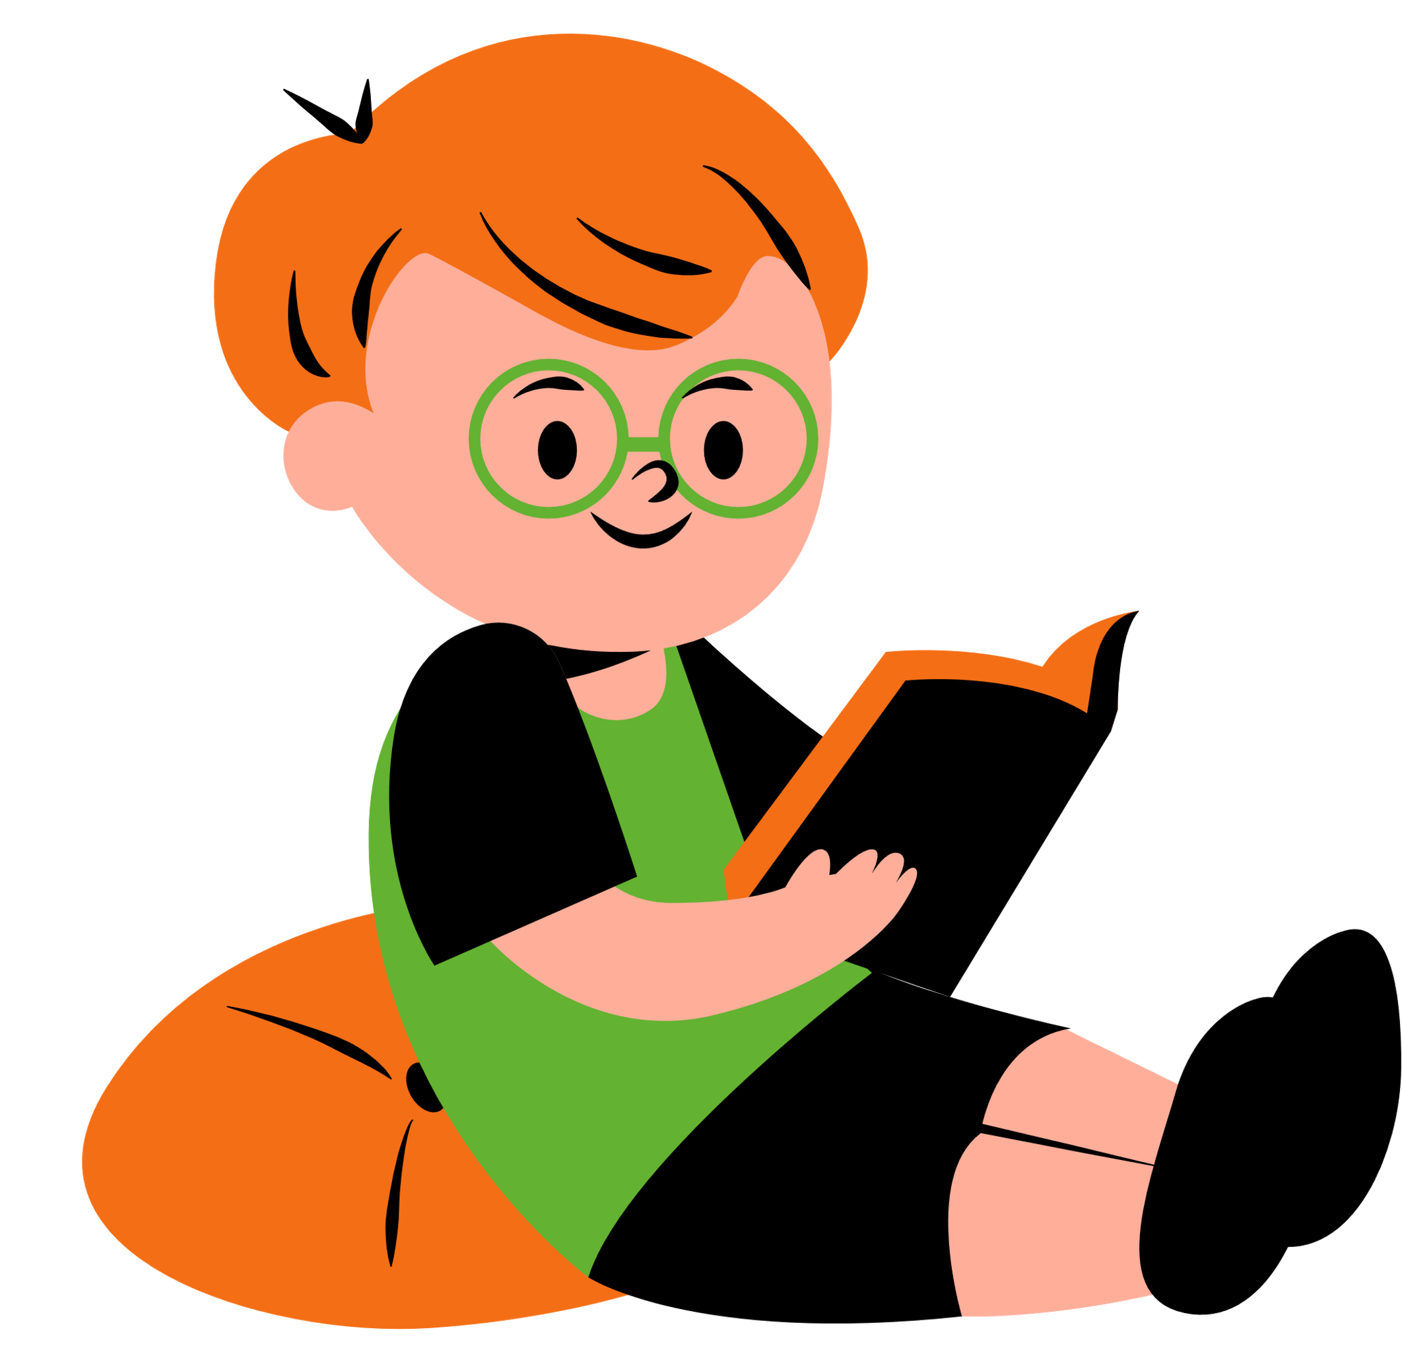
Hướng dẫn về nhà
Ôn tập lại nội dung kiến thức của bài học ngày hôm nay.
Sưu tầm tranh ảnh hoặc tìm đọc them những bài văn, bài thơ, bài hát … viết về cái quạt điện.
Chuẩn bị cho bài học mới.

Slide 16
CẢM ƠN CÁC EM ĐÃ CHÚ Ý LẮNG NGHE!

